Slide 1


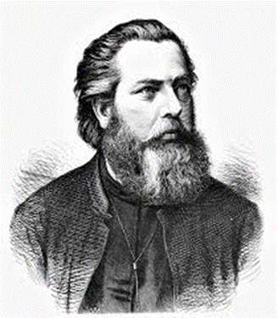

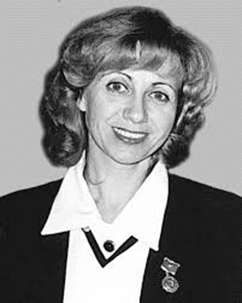
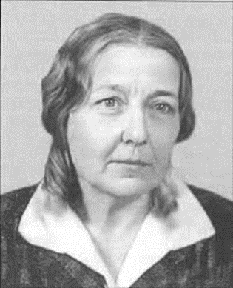
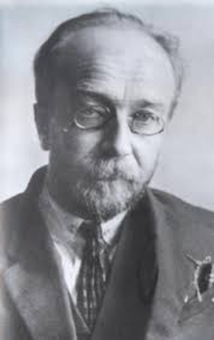
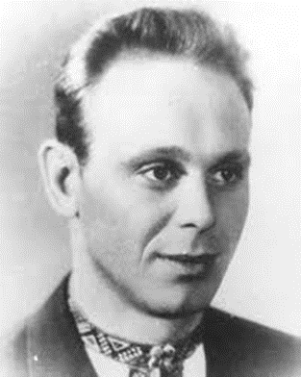


Майстри українського письменства:
письменники-ювіляри 2026
Травень
Лідія Коваленко
Сидір Воробкевич
Марія Вязьмітіна
Альфред Бем
Володимир Підпалий

Slide 2

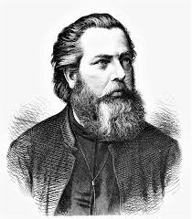

Воробкевич Сидір
СИДІР ВОРОБКЕВИЧ – український письменник, талановитий композитор, музично-культурний діяч, православний священник, педагог, художник, письменник, редактор часописів Буковини, автор творів, темою яких було історичне минуле українського народу.
Народився 5 травня 1836 року в Чернівцях у родині викладача філософії міської гімназії та духовної семінарії. Втративши батьків у дитячому віці, виховувався разом з братом Григорієм у Кіцмані в дідуся Михайла і бабусі Параскеви. Саме бабуся навчила любити рідну мову, пісню та народ. З її уст діти чули силу-силенну казок, пісень, народних оповідань про козаків і турків.
Закінчив чотирикласну школу, гімназію і духовну семінарію в Чернівцях. У гімназії почав складати вірші й створювати до них музику. Ще з юнацьких літ збирав народні пісні, казки, оповідки. Його вражала й наводила на роздуми схожість народних пісень Буковини з піснями Наддніпрянщини, Поділля і Галичини. Захоплювався творчістю українських та російських письменників Т. Шевченка, Г. Квітки - Основ'яненка, І. Котляревського, Марка Вовчка, М. Гоголя. Вивчав твори М. Шашкевича та М. Устияновича. Музичну освіту здобув приватно в професора Віденської консерваторії Ф. Кренна, одержавши диплом учителя музики. У 1867 році Воробкевич переїздить до Чернівців, де викладає спів у Чернівецькій духовній семінарії та гімназії, а з 1875 року, після заснування університету у Чернівцях, викладає музику студентській молоді.
В цей час Сидір Воробкевич розгортає активну літературну діяльність, пише вірші, в яких висловлює любов до свого народу ("Моя Буковина", "Збудилась Русь", "Руська пісня"), розкриває життя та побут західно-українського селянства ("Рекрути"). 1877 року видав перший буковинський альманах «Руська хата».
Писав українською, німецькою та румунською мовами. У його літературному доробку-вірші, поеми, оповідання, новели, нариси, сміховинки, повісті реалістичного та романтичного характеру. За життя письменника було видано збірку віршів «Над Прутом» (1901) за участю Ів. Франка.
Сидір Воробкевич-один із засновників і редактор журналу «Буковинська зоря», очолював «Руське літературне товариство», та студентське товариство «Союз».
У цей час Воробкевич утверджується як талановитий композитор. Він створює пісні, хори, опери, мелодрами, оперети та інструментальні п'єси. В його доробку понад 400 творів для хору (250 на власні слова), 40 романсів, 20 дуетів і квартетів. Писав музику на слова Т. Шевченка, Ю. Федьковича, Ів. Франка, В. Александрі, М. Емінеску. Прекрасний мелодист, Воробкевич відіграв значну роль у розвитку музичної культури на Буковині й Галичині.
Один з найпопулярніших українських драматургів та театральних композиторів другої половини XIX століття, Воробкевич створив 18 оригінальних драм і оперет, написав музику до творів інших драматургів, у тому числі й до "Назара Стодолі" Т. Шевченка. Водночас з українським збирав і румунський фольклор, видавав румунською мовою музикознавчі праці і навіть написав декілька поетичних творів.
Чимало творів митця перекладено німецькою, болгарською, російською та іншими мовами.
Помер Сидір Воробкевич 19 вересня 1903 року.
5 травня - 190 років
від дня народження
Сидора Воробкевича
(1836-1903)

Slide 3
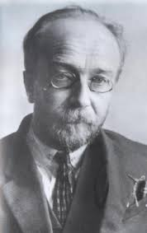
Бем Альфред Людвігович
АЛЬФРЕД ЛЮДВІГОВИЧ БЕМ (1886–1945) — видатний літературознавець, бібліограф, критик та громадський діяч, один із провідних інтелектуалів першої хвилі російської еміграції.
Народився в Києві в родині прусського підданого. Навчався в Університеті св. Володимира в Києві, а згодом закінчив Петербурзький університет, де був учнем відомого філолога С. Венгерова.
У 1919 році залишив Росію, згодом оселився в Празі (1922), яка стала головним центром його наукової діяльності.
Він досліджував творчість Ф. Достоєвського, О. Пушкіна, Л. Толстого, використовуючи методику психоаналізу та порівняльного літературознавства.
У Празі він заснував і очолив відоме літературне об'єднання молодих поетів-емігрантів «Скит поетів», яке діяло понад десять років.
Після вступу радянських військ до Праги у травні 1945 року Альфред Бем був заарештований органами СМЕРШ. Обставини його смерті залишаються до кінця не з'ясованими: за однією з версій, він був розстріляний невдовзі після арешту, за іншою — покінчив із собою.
Вибрані праці:
«Достоєвський — геніальний читач» (1931).
«Біля витоків творчості Достоєвського» (1936).
«Листи про літературу».
5 травня - 140 років
від дня народження
Альфреда Бема
(1886-1945)

Slide 4
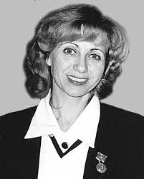
Коваленко-Маняк Лідія Борисівна
КОВАЛЕНКО ЛІДІЯ БОРИСІВНА – журналістка–публіцист, громадський діяч, дослідниця голодомору.
Народилась 5 травня 1936 року в селі Бочечках (нині село Конотопського району Сумської області) в сім’ї вчителів. З 1943 року навчалась в школі у Хорезмській області Узбецької РСР . Від 1944 року проживала в Чернігові. В 1953–1958 роках – студентка Київського університету. У 1958–1961 роках – редактор, від грудня 1961 року – кореспондент у Комітеті з радіомовлення і телебачення при РМ УРСР. З 1970 по 23 січня 1993 року працювала в журналі «Ранок», тижневику «Україна», заступником редактора журналу «Людина і світ».
З 1981 року мешкала в Києві.
Разом з чоловіком створювала «Асоціацію дослідників голодомору 1932–1933 років в Україні»; в 1992 році, після трагічної загибелі чоловіка, на установчому з’їзді була обрана головою асоціації.
Автор-упорядник видання «33-й: голод: Народна Книга-Меморіал» (Київ, 1991) – першої пам’ятки людям, замучених голодомором 1932–1933 років в УСРР, комплексного узагальнюючого документального джерела з проблеми голоду-геноциду, яке об’єднало свідчення очевидців, історичні документи, наукові коментарі, публіцистику, документальне фото, живопис.
Померла 25 січня 1993 року в Києві. Похована на Байковому кладовищі поруч з чоловіком.
Відзнаки
Лауреат Державної премії України імені Тараса Шевченка (1993, посмертно; за подвижницьку працю з підготовки Книги пам’яті).
Нагороджена орденом княгині Ольги 3-го ступеня (2005, посмертно; за вагомий особистий внесок у дослідження голодоморів в Україні, привернення уваги міжнародної спільноти до визнання голодомору 1932–1933 років актом геноциду українського народу).
5 травня - 90 років
від дня народження
Лідії Коваленко-Маняк
(1936-1993)

Slide 5

Підпалий Володимир Олексійович
ПІДПАЛИЙ ВОЛОДИМИР ОЛЕКСІЙОВИЧ – поет, перекладач, член СПУ (1967). Премія ім. Г. Сковороди (2008, посмертно). Народився 09. 05, за паспортом— 13. 05. 1936, с. Лазiрки Лазірківського, нині Лубенського р-ну Полтавської області. Закiнчив Київський університет імені Т. Шевченка (1962). Працював редактором у Держлiтвидавi України (1962–65) та видавництві «Радянський письменник» (1965–73) у Києві. Дебютував 1958 добірками віршів у газетах «Молодь України» та «Зміна». У доробку— поеми, сонети, сонетоїди, елегії, притчі, верлібри, романси, балади, етюди. Основна тематика— любов до рідної землі, до матері, інтимна та пейзажна лірика, осмислення образу Г. Сковороди. Т. Шевченку присвятив цикл елегій «Поточене горем серце» (1971), що вміщені у книзі «Золоті джмелі» (К., 2011). Творчість Підпалого базувалася на національних традиціях лірики 1960-х рр. і розвинулася до естетики «тихої лірики», суть якої у медитаційних роздумах єдності людини, її гармонійності глибини і співмірності із самим світом, ціннісній орієнтації сенсу життя, пейзажності та гармонії з природною стихією, звернень до історичної памʼяті. Писав для дітей («Кожна бджiлка— немов лiчилка», К., 1991). Перекладав з аварської, балкарської, білоруської, болгарської, вірменської, грузинської, німецької та російської мов.
Помер 24.11.1973 р. Похований у Києві.
Основні твори
Зелена гiлка. 1963; Повесiння. 1964; Тридцяте лiто. 1967; В дорогу — за ластiвками. 1968; Вишневий свiт. 1970; Синi троянди. 1979; Поезiї: Вибране. 1982; Береги землi: Спогади, епіграми, переклади. 1986; Пішов в дорогу за ластівками. 1992; Сковородинські думи. 2002 (усі — Київ).
9 травня - 90 років
від дня народження
Володимира Підпалого
(1936-1973)

Slide 6

Вязьмітіна Марія
ВЯЗЬМІТІНА МАРІЯ ІВАНІВНА – археолог, мистецтвознавець, сходознавець. Кандидат філологічних наук (1922), кандидат історичних наук. (1947). Державна премія УРСР у галузі науки і техніки (1980).
Народилася 22.04.1896 року, с. Круподеринці, нині Погребищанського району Вінницької області Закінчила історико-філологічний факультет Київських вищих жіночих курсів (1922), мистецтвознавче відділення Київського археологічного інституту (1924). Працювала у Музеї мистецтва ВУАН (до 1934; завідувач відділу мистецтва Сходу); завідуючою бібліотек Інституту геології і мінералогії та Київського будинку архітекторів (1940-і рр.); 1948–70— старший науковий співробітник відділу скіфо-античної археології Інституту археології АН УРСР. У 30-х рр. брала участь в археологічних експедиціях у Середю Азію, на Кавказ, у Крим; 1951–52 досліджувала сармат. Молочанський могильник у Запорізькій обл.; 1953–59— пізньоскіфське городище та могильник Золота Балка у Херсонській області. Фахівець у галузях східного й античного мистецтва, сарматської і пізньоскіфської археології. Вперше систематизувала та проаналізувала сарматську культури України, дослідила історію та культуру пізньоскіфського населення Нижнього Дніпра 2 ст. до н. е.— 2 ст. н. е.
Померла 03.04.1994 р. У Києві.
Основні праці
Сарматські племена // Нариси стародав. історії УРСР. К., 1957; Вивчення сарматів на території Української РСР // Археол. пам’ятки УРСР. К., 1960. Т. 8; Кургани біля с. Новопилипівка і радгоспу Аккермень // Археол. пам’ятки. К., 1960. Т. 8 (співавтор); Золота балка. К., 1962; Ранние памятники скифского звериного стиля // СА. 1963. № 2; Фракийские элементы в культуре населения городищ Нижнего Днепра // Мат. и исследования по археологии СССР. 1969. № 150; Культура населения Нижнего Днепра после распада единой Скифии // СА. 1969. № 4; Пам’ятки та культура сарматів // Археологія УРСР. К., 1971. Т. 2; Золотобалковский могильник. К., 1972; Портретная эмблема из Золотой Балки // Ольвия. К., 1975.
5 травня - 130 років
від дня народження
Марії Вязьмітіної
(1896-1994)

